Slide 1
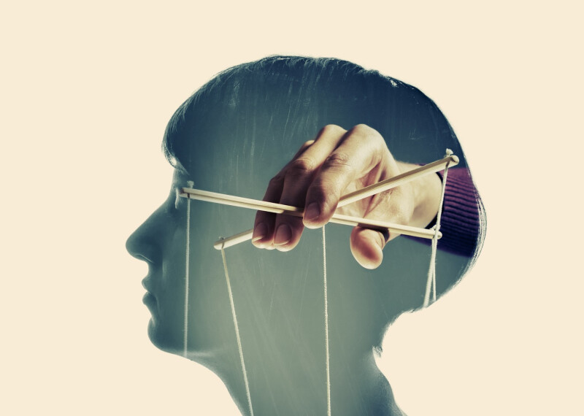
КОНЦЕПЦІЇ І ПРАКТИКИ ПСИХОЛОГІЧНОГО ВПЛИВУ (МАНІПУЛЯЦІЯ)

Slide 2
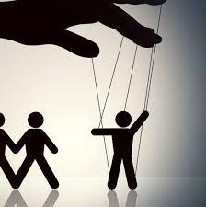
ЗМІСТ МАНІПУЛЯЦІЇ
Маніпуляція – різновид духовного, психологічного впливу (а не фізичне насильство або погроза насильства)
Маніпуляція – прихований вплив, факт якого не повинний бути помічений об’єктом маніпуляції
Маніпуляція – частина технології влади, а не вплив на поведінку друга або партнера

Slide 3
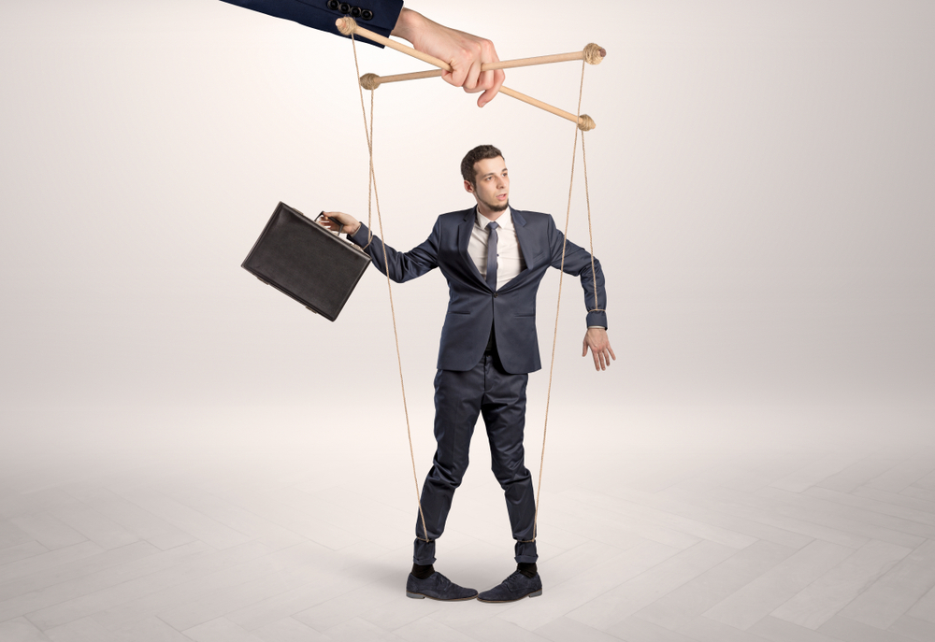
КРИТЕРІЇ МАНІПУЛЯЦІЇ
родова ознака психологічного впливу;
прагнення отримати односторонній виграш;
прихований характер впливу;
ставлення маніпулятора до об'єктів маніпулювання як до засобу досягнення власної мети;
використання «емоційної» сили,
використання психологічної
вразливості.
формування «штучних» потреб
і мотивів для зміни
поведінки на користь
ініціатора маніпулювання

Slide 4
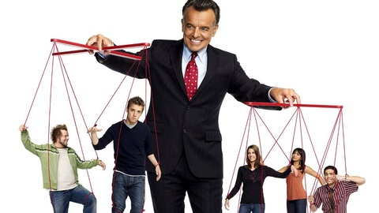
ПРИЙОМИ МАНІПУЛЯТИВНОГО ВПЛИВУ

Slide 5
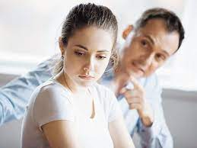
Нав'язування ролі
Угадавши бажання людини, маніпулятор починає нав'язувати роль Незамінного Працівника, Безкорисливої Співробітниці, Усіма Коханого.
Вас роблять другом
Маніпулятор захоплено розповідає
про себе, а потім звертається
з яким-небудь
проблемним проханням.

Slide 6
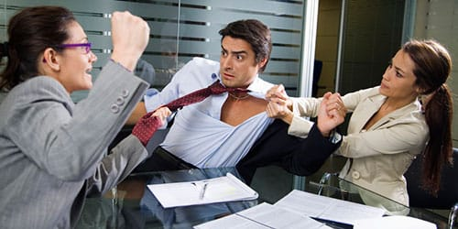
Доброзичливець
Надзвичайно люб'язно й доброзичливо розпитує про особисті справи, труднощі, потім звертається із проханням, у якому після такої розмови важко відмовити.
«Дружимо проти спільного ворога»
Маніпулятор підлесливо повідомляє про те, як негативно висловився
про вас керівник
або колега. Він збуджує
ворожість до
"недоброзичливця",
підштовхуючи до певних дій.

Slide 7
Вас роблять соратником по спільній справі
Наприклад, відвідувач довірливо, з розрахунками на розуміння й співчуття, присвячує вас у свій чудовий проект реорганізації роботи. І відразу просить саме його документ показати
директору в першу чергу.
Натяки
Маніпулятор не висловлює
прямо своє
безтактне прохання, а
"ходить навколо".
Бере змором
Маніпулятор із чарівною посмішкою знову й знову повторює те саме прохання, виконати яке ви не можете або не хочете.

Slide 8
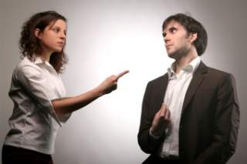
МАНІПУЛЯТИВНІ ПРИЙОМИ АРГУМЕНТАЦІЇ

Slide 9
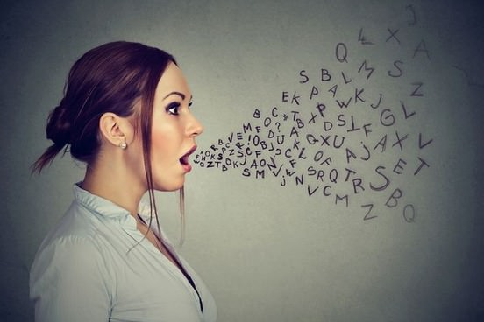
Невизначеність
висунутої тези або відповіді, багатослівність, "забалакування" проблеми.
Підміна тези.
Виявляється в тому, що, сформулювавши тезу, що говорить доводить в результаті щось інше, близьке чи подібне до заявленого тезою становище. Найчастіше зустрічається часткова підміна тези. Починають, наприклад, з твердження - "всі олігархи - шахраї", продовжують видозміненим терміном - "більшість олігархів ...", а закінчують цілком нейтрально - "деякі з них ...".

Slide 10
Аргумент до особистості
Вважається різновидом підміни тези і проявляється в схильності замінювати обговорення проблеми обговоренням конкретних осіб, залучених до проблеми.
Недотримання логічного закону достатньої підстави
Висунута теза обгрунтовується думкою (підставою), яка сама потребує обґрунтування.

Slide 11
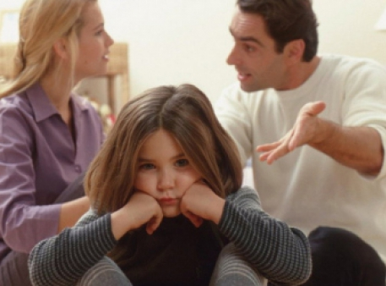
Неправомірні аналогії
Суспільство - це велика сім'я. У сім'ї, правда, бувають конфлікти. Але і в суспільстві вони нерідкі. У сім'ї не може бути рівності батьків і
дітей: перші досвідчені і
мудрі, другі поки нерозумні.
Значить, і в суспільстві не
може бути рівності
соціальних груп.
Метод допиту
Суть методу полягає в прагненні якомога більше і частіше ставити питання - "ударний" інструмент будь-якого спілкування.

Slide 12
Метод Сократа
Завдання - з початку бесіди не давати партнеру приводу сказати "ні". Почавши здалеку і задаючи прості питання, змусити співрозмовника кілька разів сказати "так". Після чого співрозмовнику і у відповіді на основне питання буде важче вимовити «ні».
Використання "питань-капканів":
- Вимагання ( "Це ви, звичайно, визнаєте?");
- Неприйнятна альтернатива
( "Ви хочете повернення до
тоталітаризму?");
- Контрзапитання (замість
відповіді по суті задаються
зустрічні питання).

Slide 13
Метод ізоляції
висмикування окремих фраз з контексту мови співрозмовника, їх ізоляція та вручення зі змістом, протилежним сказаному. Схильний до епатажу публіки В. В. Маяковський свого часу видав фразу: "Я люблю дивитися, як вмирають діти". Взагалі-то він мав на увазі смерть фігурально - перетворення дітей-підлітків в зрілих, дорослих чоловіків і жінок. Але, будучи вирваною з контексту, ця злощасна фраза багаторазово використовувалася для дискредитації моральних якостей поета.

Slide 14
Метод апеляції
перевага до високих, але не дуже певним моральним нормам і принципам.
( "Невже вам за державу
не образливо?")
Метод перемикання
на другорядну тему.
Уповільнення темпу
навмисне уповільнене промовляння вголос найбільш слабких місць в аргументації партнера І т.д.

Slide 15
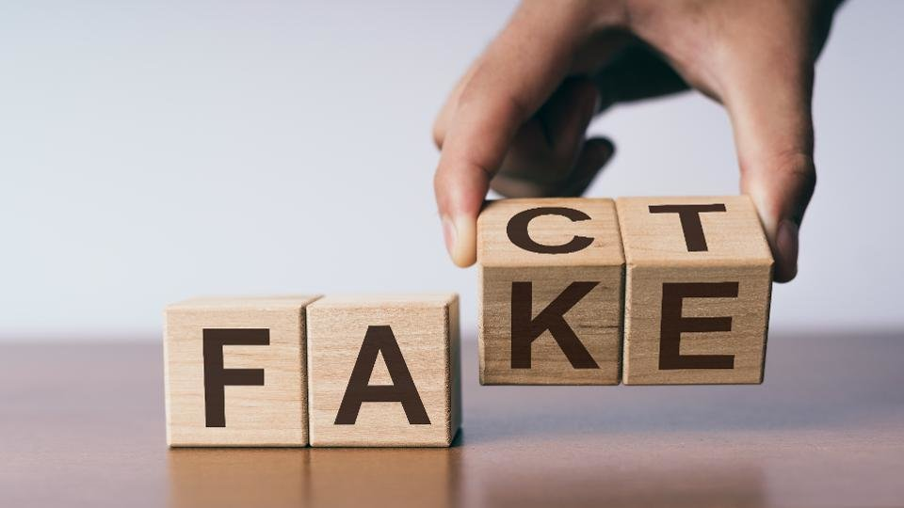
ОБМАН ЯК РІЗНОВИД МАНІПУЛЯЦІЇ

Slide 16
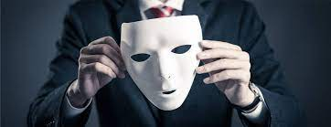
ОБМАН
Це дуже тонка форма брехні, через утримання значного об'єму правди. Цей прийом також використовується у пропаганді.

Slide 17
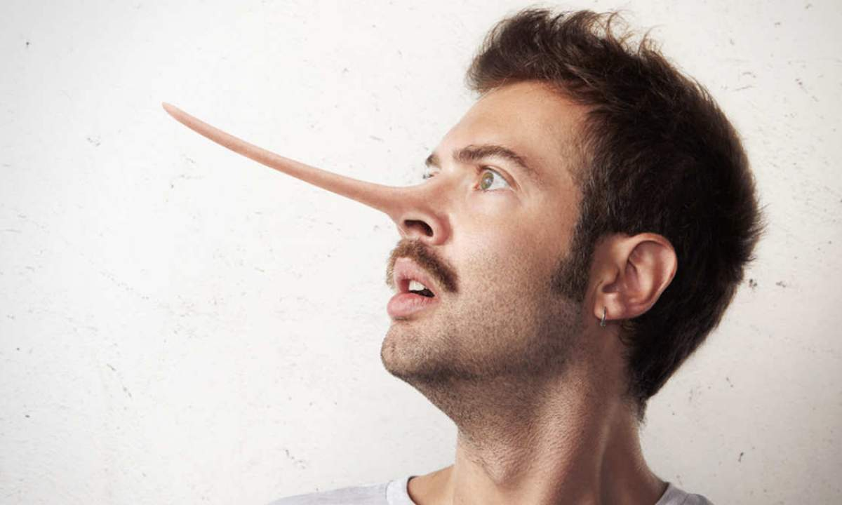
Д. ДеПауло довела, що ОБМАН (брехня) — дуже поширений комунікативний феномен, який включає в себе різноманітність ситуацій і тактик брехні.
Автор пропонує модель брехні, що містить такі компоненти: зміст, тип і референт.
Зміст — емоція, дія, виправдання, досягнення і факт.
За типом брехня буває: пряма брехня (неправда в чистому вигляді), перебільшення і тонка брехня (опускання важливих деталей).
Референт брехні — це той, про кого (або що) брешуть (самоорієнтована чи орієнтована на інших).

Slide 18
МОТИВИ МАНІПУЛЯТИВНОЇ ПОВЕДІНКИ ОСОБИСТОСТІ

Slide 19
МОТИВ - викликати у людини страх, сором або почуття провини та використати її у власних цілях.
Проте не завжди маніпулятор усвідомлює свої дії − часто люди маніпулюють, тому що не знають, як інакше досягти свого, або бояться і соромляться прямо говорити про потреби.

Slide 20
Навіть, на перший погляд, позитивні дії людини можуть бути насправді маніпуляцією, наприклад: благодійність напоказ заради іміджу. Ця маніпуляція апелює до домінантності. Якщо людина демонстративно займається благодійністю, вона показує, що відрізняється від інших.
У колективах та організаціях часто використовують такий вид маніпуляції, як корпоративна єдність. Ми команда, ми всі робимо одну справу, у нас одна мета, і байдуже, що робочий графік ненормований тощо.

Slide 21
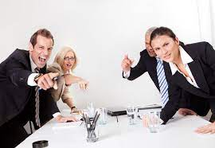
Мотиви
маніпуляції в
робочих відносинах :
• зробити іншу людину знаряддям виконання своїх намірів;
• перекласти на когось частину своєї роботи;
• уникнути особистої відповідальності, зокрема, переклавши її на інших;
• самоствердитися (доволі часто за рахунок іншого);
• вирішити власні психологічні проблеми (внутрішньоособистісні конфлікти на зразок нереалізованих амбіцій);
• надати взаємовідносинам бажаний вигляд (наприклад, встановити дистанцію);
• отримати виграш від комфортності свого становища тощо.

Slide 22
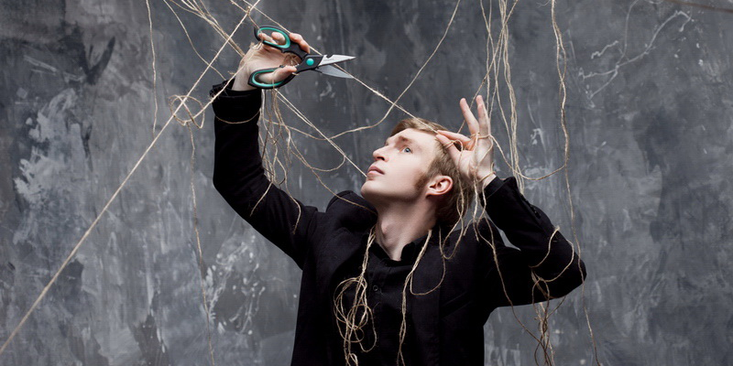
ТЕХНІКИ ЗАХИСТУ ВІД МАНІПУЛЯЦІЇ

Slide 23
Протистояти маніпуляціям допомагає адекватна (не завищена) самооцінка. Коли людина реально оцінює себе та свої емоції, вона одразу відчуває певний тиск і може протистояти йому.
Зрозумійте, чого від вас хочуть домогтися: щоб ви відчули вину, сором, діяли певним чином або, навпаки, відмовилися від дій. Відштовхуючись від цього, можна йти далі.
«Холодний розум та
емоції». Обдумайте інформацію
або пропозицію наодинці.
Дайте собі для цього певний час,
уникаючи стороннього впливу на вас.

Slide 24
Розставляйте крапки над «і».
Хтось тисне на ваші почуття і сподівається за допомогою цього примусити зробити те чи інше? Цікаво, але те, що люди змушують нас відчувати ті чи інші почуття, — це міф.
Почуття знаходяться всередині нас, і ніхто, крім нас, не в змозі їх «увімкнути» чи «вимкнути». Вас лякають? Дайте відповідь іронією. Вас беруть на «слабкість» — щиро здивуйтеся. Намагаються вивести з рівноваги? Пам’ятайте про те, що це лише пропозиція, яку ви можете прийняти і від якої ви можете відмовитися. Маніпулятор буде здивований

Slide 25
Будуйте власні сценарії Не приймайте чужої оцінки ситуації. Адже якщо ви почали планувати якісь дії відповідно до бачення іншого — маніпулятор домігся свого. Потрібно не тільки відкидати чужі ситуаційні обмеження, але і пропонувати власну оцінку ситуації: «А тепер дозвольте розповісти, як я бачу все це…». Прагніть одразу розпізнавати симптоми «почуття провини», нав’язаної вам кимось, і ніколи не дійте виходячи з відповідного емоційного стану. Немає людей, які не помиляються, але це — ваші помилки. Тому не варто
поспішати їх виправляти в
той спосіб, який спланований
не вами. Набагато краще самому
вирішувати, що, коли і яким
чином слід залагоджувати

Slide 26
Бережіть себе!
Давайте дбати про свій психічний стан разом!

